Slide 1
T.C.
SAKARYA ÜNİVERSİTESİ
ÇEVRE MÜHENDİSLİĞİ
STAJ BİLGİLENDİRME TOPLANTISI
STAJ KOMİSYONU
Yrd.Doç. Dr. Rabia KÖKLÜ (Komisyon Başkanı)
Arş. Gör. Meryem AKSU (Staj 1 Sorumlusu)
Arş.Gör. Gamze KATIRCIOĞLU(Staj 2 Sorumlusu)
Arş.Gör. Dr. Kağan ERYÜRÜK

Slide 2
YAZ STAJI TARİHLERİ
1-) 06.06.2016 - 01.07.2016
2-) 13.06.2016 - 15.07.2016
3-) 20.06.2016 - 22.07.2016
4-) 27.06.2016 - 29.07.2016
5-) 11.07.2016 - 05.08.2016
6-) 18.07.2016 - 12.08.2016
7-) 25.07.2016 - 19.08.2016
8-) 01.08.2016 - 26.08.2016
9-) 08.08.2016 - 05.09.2016
10-)15.08.2016 - 10.09.2016
Yaz okuluna gidecek öğrenciler için yaz stajı tarihleri
1-) 08.08.2016 - 05.09.2016
2-) 15.08.2016 - 10.09.2016

Slide 3
ÖNEMLİ TARİHLER
BAHAR YARIYILI SONUNDA STAJ YAPMAK İÇİN:
Staja başlama tarihi en erken 06.06.2016 ‘tir.
2014 yılı yaz döneminde staj yapacak öğrenciler işyeri ve bölüm staj komisyonunca onaylanmış staj formalarını en geç 26.05.2016 ‘ tarihine kadar dekanlığa teslim etmiş olmalıdırlar.
26.05.2016 tarihinden sonra 2016 yaz dönemi için dekanlık staj birimi ya da bölüm staj komisyonunca STAJ İLE İLGİLİ HERHANGİ BİR İŞLEM YAPILMAYACAKTIR!!!.

Slide 4
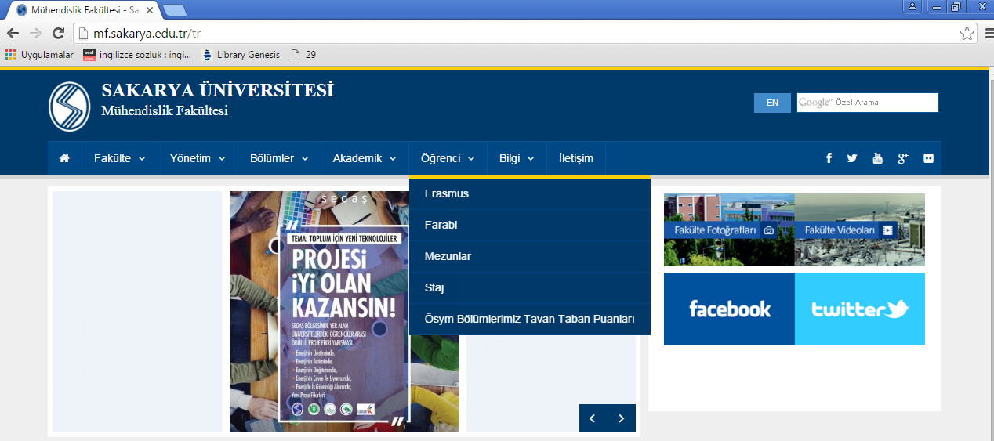
STAJ BAŞVURU AŞAMALARI (1)

Slide 5
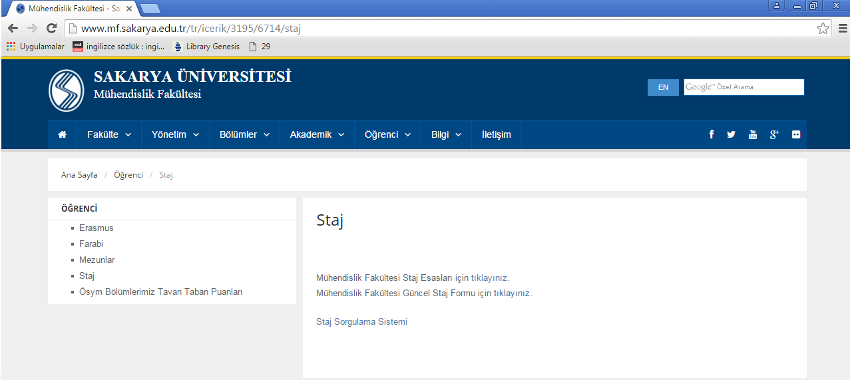
STAJ BAŞVURU AŞAMALARI (2)

Slide 6
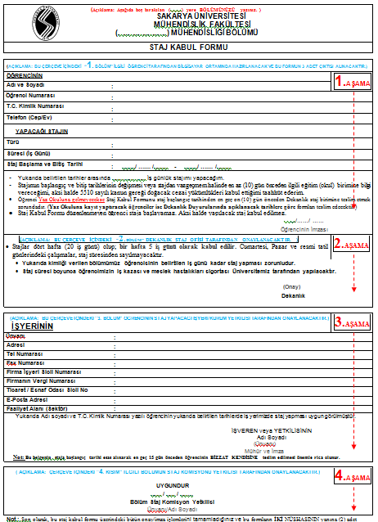
STAJ BAŞVURU AŞAMALARI (3)
BİLGİSAYAR ORTAMINDA eksiksiz doldurulup ÜÇ (3) ADET çıktı aldıktan sonra tarih yazarak bu formu imzalayınız..
Hazırlanan “3 ADET” Staj Kabul Formu ile birlikte “Dekanlık (M1) Binasındaki Staj Birimine” giderek bu formları mutlaka onaylatınız.
Staj Kabul Formundaki işyeri ile ilgili bilgilerin yazılacağı alan el yazısı ile ya da işyeri bilgilerini içeren kaşe ile doldurulmalı ve formu onaylayacak yetkilinin mutlaka adı soyadı yazılmalıdır.
İŞYERİ onayından sonra Staj Kabul Formunu en son Bölüm Staj Komisyonu Yetkilisine ONAYLATINIZ

Slide 7
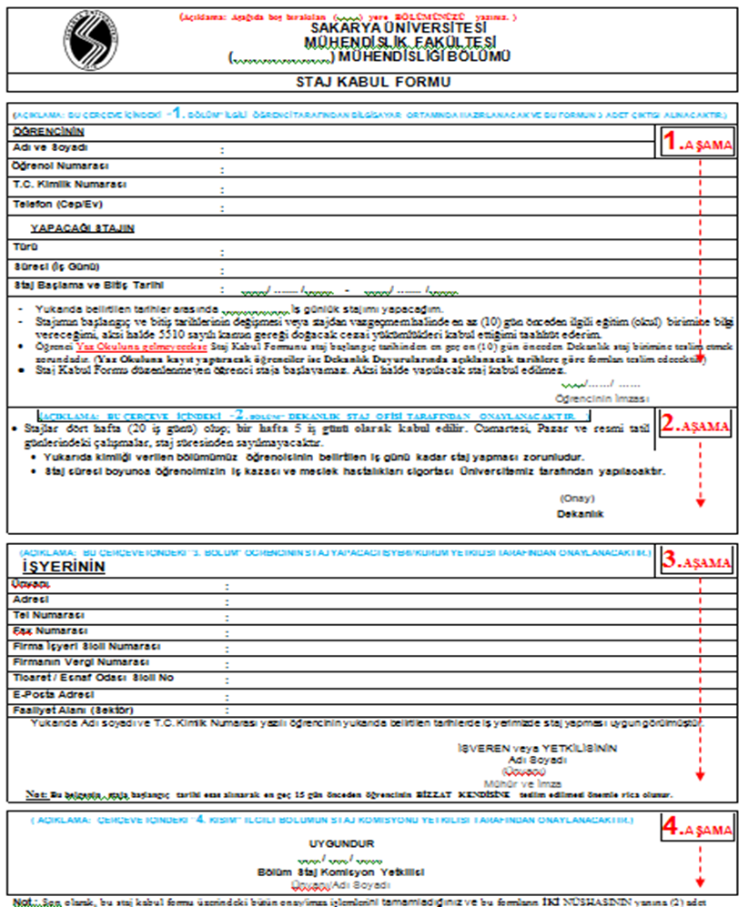
STAJ BAŞVURU AŞAMALARI (3) Devam
İŞYERİ tarafından stajınız kabul edildikten sonra onaylanan Staj Kabul Formunu işyerinden alarak, en son “Bölümünüzdeki Staj Komisyonu Yetkilisine ” formları onaylattıktan sonra 2 adet Nüfus Cüzdan Fotokopisi (Ehliyet veya herhangi bir kimlik kabul edilmeyecek) ile birlikte 2 adet asıl/onaylı Staj Kabul Formunu Dekanlık Staj Birimine imza karşılığında BİZZAT KENDİNİZ teslim ediniz.

Slide 8
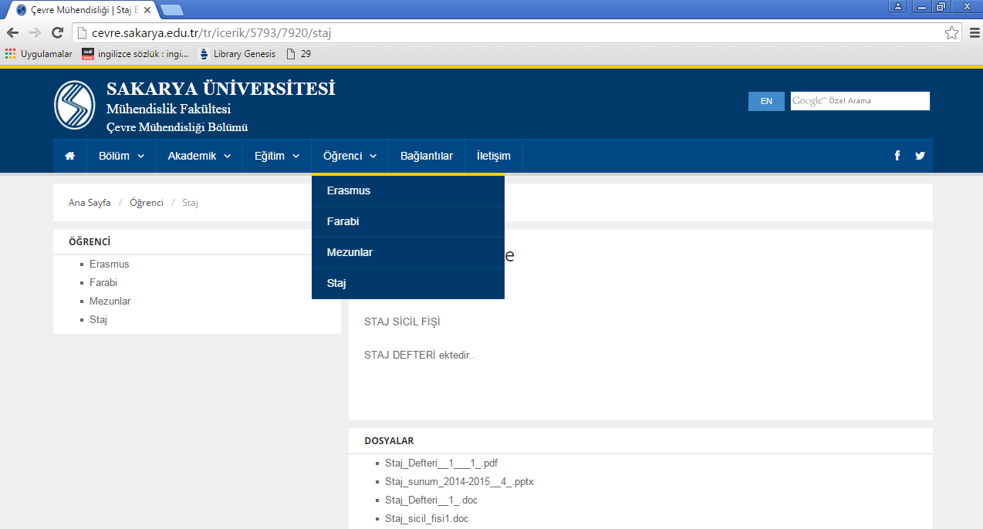
STAJ BAŞVURU AŞAMALARI (4)

Slide 9
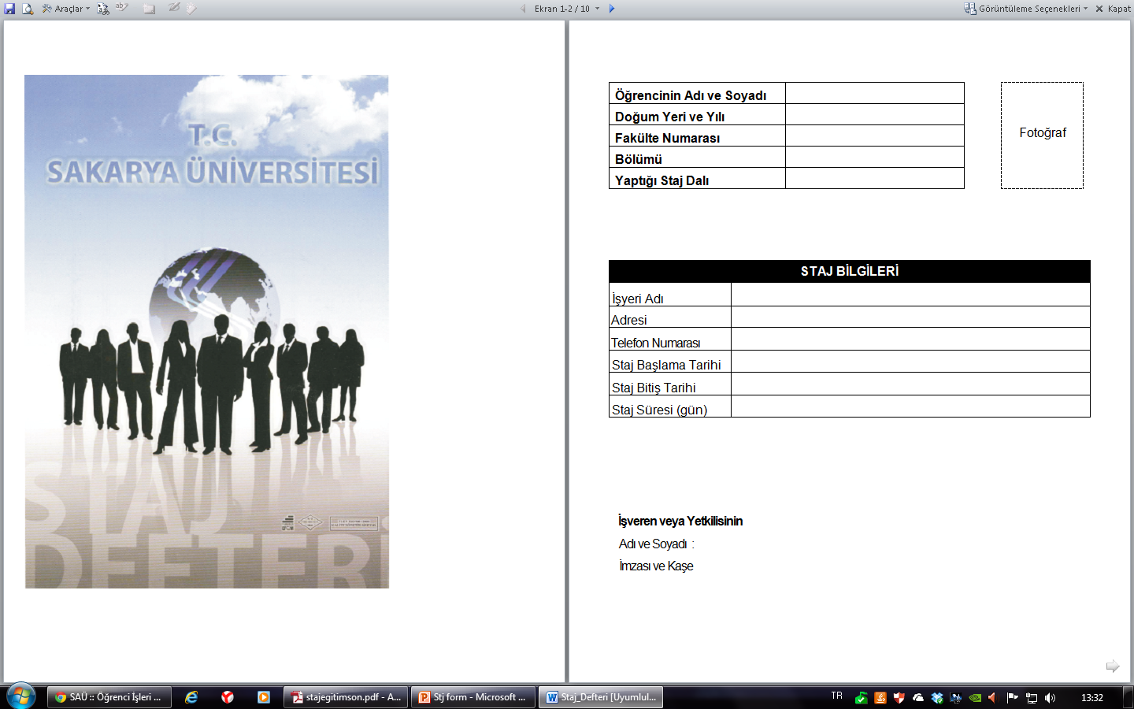
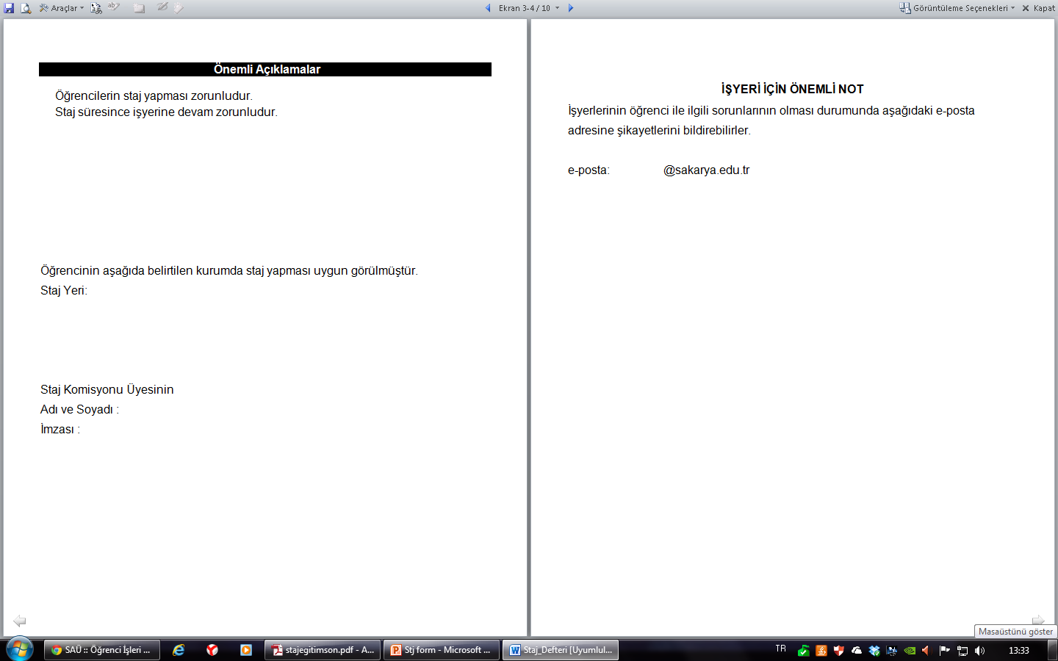
STAJ BAŞVURU AŞAMALARI (5)
Bölüm staj komisyonu yetkilisine
staj kabul formu ile staj defterinin ilk sayfaları aynı anda imzalatılır.

Slide 10
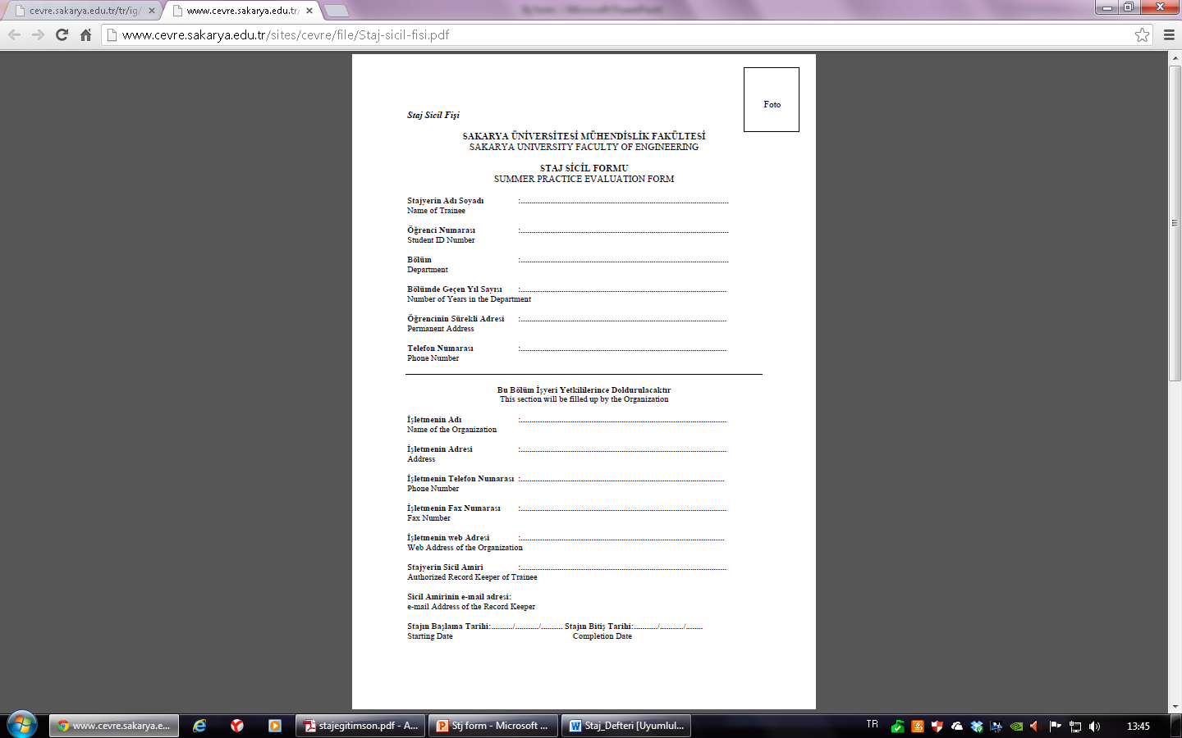
STAJ BAŞVURU AŞAMALARI (7)
Buraya fotoğraf yapıştırılıp dekanlık staj biriminde mühürletilir..
STAJ KABUL FORMU, DEFTER ve SİCİL FİŞİ ONAYI AYNI ANDA YAPILMALIDIR…

Slide 11
STAJ TARİHLERİ
Staj süresi her iki staj türü için de yirmi (20) iş günüdür. (Cumartesi-Pazar günleri ve diğer tatil günlerinde staj yapılamaz)
Resmi tatil tarihlerini de göz önünde bulundurarak staj süresini belirlenmesi gerekmektedir.

Slide 12
BİR YAZ DÖNEMİNDE İKİ STAJ YAPMA DURUMU
Bir Yaz Döneminde iki staj yapmak zorunda kalan öğrencilerin ikinci stajının başlama tarihi, birinci stajını bitirdiği aydan bir sonraki ayın 10.ncu gününden önce olamaz (Farklı kurumlarda staj yapacaklar için).,
Örneğin;
06.06.2016 da başlanan ve 20 iş günü süren staj 01.07.2016 de biterken ikinci staja en erken 11.07.2016’ da başlanabilir.
Her iki staj mezun durumunda olmaksızın aynı iş yerinde yapılamaz!!!

Slide 13
BİR YAZ DÖNEMİNDE İKİ STAJ YAPMA DURUMU
Mezun durumunda olan öğrenciler eğer staj yapacak başka bir işyeri bulamazlarsa, her iki stajını da aynı kurumda yapabilirler. Bu durumda staj kabul formu 40 gün olarak doldurulur ve 40 gün aralıksız sigorta yaptırılarak stajlarını yapabilirler.
STAJ DEFTERLERİ STAJ 1 Ve STAJ 2 OLARAK AYRI AYRI YAZILMAK ZORUNDADIR!!!!

Slide 14
STAJ TÜRLERİ
Çevre Mühendisliği Bölümünde
Laboratuvar
Büro
Şantiye
İşletme
Proje
Çevre Yönetimi
olmak üzere 6 (altı) ayrı staj türü mevcuttur ve öğrenciler mezun olabilmek için bu staj alanlarının en az ikisinde staj yapmak zorundadırlar.

Slide 15
STAJ 1
Staja 4. yarıyıl bitiminde başlanılması halinde ilk yapılacak
staj türü sadece LABORATUVAR stajıdır.
Laboratuvar stajlarında mutlaka ilgili birimde çevre/kimya mühendisi veya teknikeri olmalıdır.

Slide 16
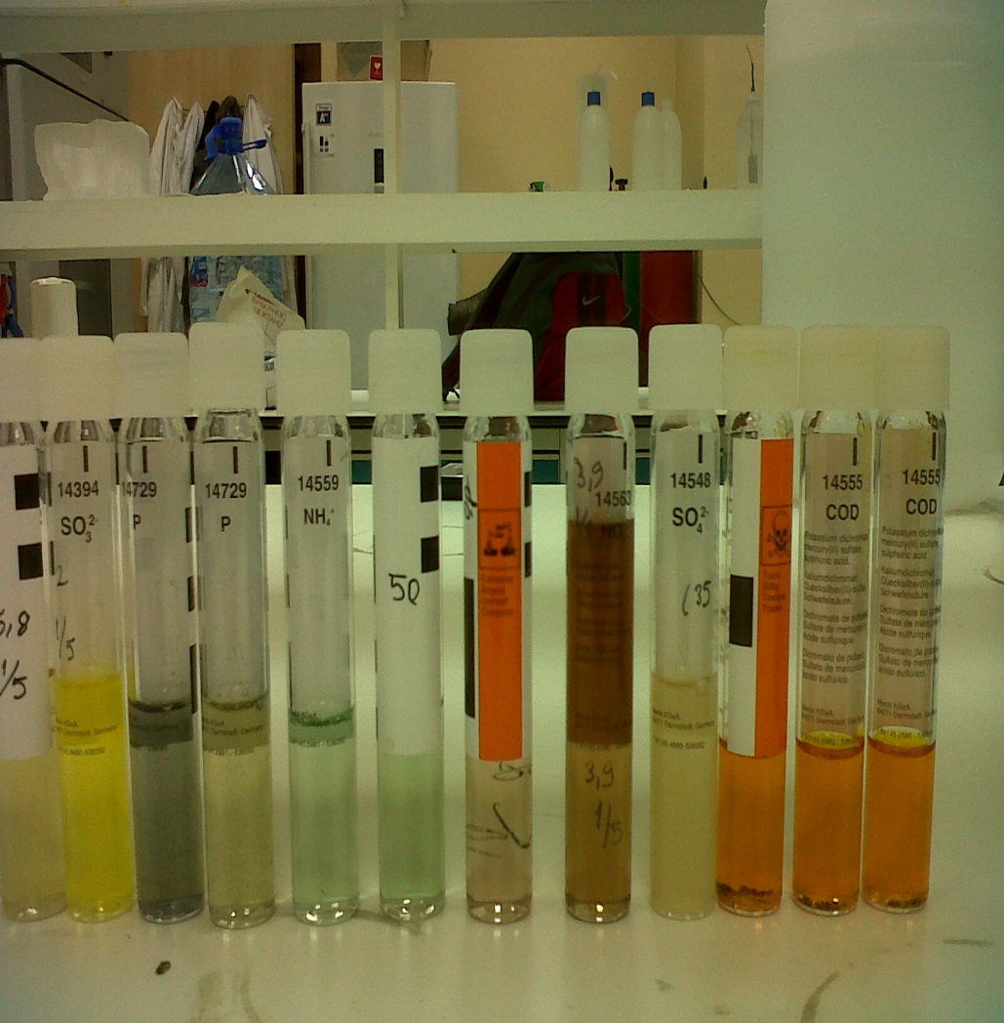
Laboratuvar Stajı Kabul Koşulları
Laboratuvar stajlarında yapılan analizler Standart Metotlarla(APHA, AWWA-WPCF-2012) yapılmalıdır.
Test Kitleriyle yapılan analizler kabul edilmez.
Staj süresince en az 5 farklı (su ve atıksu) analizi yapılmalıdır.

Slide 17
STAJ 1
4. Yarıyıl sonunda eğer staj 1 yapılmadıysa öğrenci 6. yy sonunda istediği herhangi bir ( Laboratuvar / Büro / Şantiye / İşletme / Proje / Çevre Yönetimi) staj türünde staj yapabilir.
Yani 6 yarıyılı doldurmuş öğrencinin laboratuvar stajı yapma zorunluluğu yoktur.

Slide 18
STAJ 2
Büro/İşletme/Şantiye/Proje/Çevre Yönetimi stajlarında staj yapılan işyerlerinde en az 1 (bir) çevre, inşaat, makine veya kimya mühendisi bulunması ve staj defterini imzalaması zorunludur.
Staj 2’nin yapılabilmesi için minimum 6. yarıyılın tamamlanmış olması gereklidir.

Slide 19
STAJ YAPILABİLECEK ALANLAR
Staj yapılabilecek Çevre Mühendisliği ve Teknolojisi temel
alanlar
Su Kirlenmesi ve Kontrolü,
Su ve Atıksu Arıtma Teknolojileri,
Hava Kirlenmesi ve Kontrolü,
Katı veTehlikeli Atıkların Yönetimi,
Gürültü Kirliliği Kontrolü,
Endüstriyel Atıkların Yönetimi,
Çevre Yönetimi ve Çevresel Etki Değerlendirmesi (ÇED),
Çevre Sağlığı ve Güvenliği şeklindedir

Slide 20
STAJLA İLGİLİ GENEL KURALLAR
Staj süresince öğrencinin staj süresinde devam zorunluluğu bulunmaktadır. Her öğrenci, staj
süresince çalıştığı iş yerinin disiplin yönetmeliği, tüzük veya her türlü mevzuatına uymak
zorundadır.
Öğrencilerin staj çalışmaları, gerekli görüldüğü durumlarda, Bölüm Staj Komisyonu üyeleri
veya Bölüm Başkanınca görevlendirilecek öğretim elemanları tarafından staj yerinde
denetlenebilir.

Slide 21
STAJ DEFTERİ
Staj defteri aşağıdaki esaslara göre hazırlanması gerekmektedir;
Staj defteri günlük olarak doldurulmalı ve staj defterinin tüm sayfaları işyerindeki mühendis ya da teknik uzman tarafından tek tek imzalanmalıdır.
Staj Defteri yazılırken akademik bir dil kullanılmalıdır.
b) Staj defteri doldurulurken her gün için en az 1 sayfa kullanılmalıdır. Bu sayfaların üst tarafındaki kısım (yapılan iş, sayfa no, tarih) mutlaka doldurulmalıdır.
c) Staj defteri doldurulurken o gün için nelerin yapıldığı gibi konular ayrıntılı bir şekilde anlatılmalıdır. Anlatılanlar gerekirse şekil ve grafiklerle desteklenmelidir.
d) Staj defterleri tükenmez, dolma kalem veya bilgisayar ile yazılabilir.

Slide 22
STAJ DEFTERİ
e) Staj süresince her türlü teknik ve mesleki konular hakkında bilgi edinilmeye çalışılmalıdır. Mesleki tekniklerin olduğu gibi uygulanıp uygulanmadığı, değişiklikler yapılmışsa sebepleri yazılmalıdır. Teorik olarak derste görülen bilgilerle, pratikteki uygulamalar arasında farklar varsa açıklanmalıdır.
Özellikle staj yapılan firmanın tabii olduğu çevre mühendisliğini ilgilendiren yönetmelikler mutlaka öğrenilmeli ve deftere yazılmalıdır.
f ) Yapılan deneyler, büroda kullanılan programlar vb. hakkında kısa bilgiler verilebilir.

Slide 23
STAJ BİTİMİNDE YAPILACAKLAR
Staj defterleri, staj çalışmalarını izleyen eğitim-öğretim yarıyılının ilk 30 günü içerisinde saucevrestaj@yandex.com adresine pdf. formatında gönderilir. Staj defteri, staj sicil fişi ve oluşturulacak olan CD staj sınavı esnasında imza karşılığı teslim edilir.
Staj mülakatlarının yeri ve zamanı bölüm staj komisyonunca bölüm panolarında ve internet sayfasında ilan edilir.
Staj yapan öğrenciler ilan edilen tarihlerde mülakat sınavına alınır. Staj Komisyonu staj çalışmasını mülakat sınavı, staj sicil fişi ve staj defterini göz önüne alarak değerlendirir ve değerlendirme sonunda kabul veya red kararı verir. Öğrenci reddedilen stajlardaki eksik süreyi tamamlamak zorundadır.
Belirtilen tarihlerde staj sınavına girmeyen öğrencilerin stajı geçersiz sayılır. Staj Komisyonu staj değerlendirme raporunu Bölüm Başkanlığına bildirir. Değerlendirme sonuçları staj takip sisteminden ilan edilir.

